Slide 1
RUCM&RTCM

Slide 2
RUCM
Restricted use case modeling
基于用例建模的需求建模方法
用例描述模板，规则
Notes:
根据目前用例建模领域的研究成果与工业领域的实践经验，提出了一种改良的用例规约（Use Case Specification）模板，并提供了26条限制规则（Restriction Rule）以约束用例规约中自然语言的使用。

Slide 3
RUCM-模板
Use Case Name | 用例名称，通常以动词开头。
Brief Description | 用例内容的简要描述。
Precondition | 用例的前置条件，即用例执行前必须满足的条件。
Primary Actor | 主要参与者，即触发用例执行的参与者。
Secondary Actors | 次要参与者，除首要参与者外用例关联的其它参与者。
Dependency | 依赖关系，描述与其它用例之间的包含、扩展关系。
Generalization | 泛化关系，描述与其它用例之间的泛化关系。
Basic Flow | 基本事件流，描述完全顺利执行用例时的事件流程。
 | Steps | 事件流步骤。
 | Postcondition | 基本流的后置条件。
Specific Alternative Flows | 特定分支流。
 | RFS | 引用基本流中的步骤号码。
 | Steps | 事件流步骤。
 | Postcondition | 分支流的后置条件。
Global Alternative Flows | 全局分支流。
 | Steps | 事件流步骤。
 | Postcondition | 分支流的后置条件。
Bounded Alternative Flows | 有界分支流。
 | RFS | 引用基本流中的步骤号码。
 | Steps | 事件流步骤。
 | Postcondition | 分支流的后置条件。
一个基本事件流和任意多个分支事件流
基本事件流：成功执行情况下的步骤
特定分支流：特定步骤
有界分支流：多个步骤
全局分支流：所有步骤均可产生分支
RFS明确分支流从什么位置产生
每个分支流有独立的后置条件
Notes:
主流程是描述的成功的一个流程。通常不包括分支。分支建议在分支流中描述。只有一个主流。
分支流中描述的其它的场景或分支，成功或失败的都有。
一般总是要依赖于一个判断来引出分支流的

Slide 4
RUCM-模板
Use Case Name | 用例名称，通常以动词开头。
Brief Description | 用例内容的简要描述。
Precondition | 用例的前置条件，即用例执行前必须满足的条件。
Primary Actor | 主要参与者，即触发用例执行的参与者。
Secondary Actors | 次要参与者，除首要参与者外用例关联的其它参与者。
Dependency | 依赖关系，描述与其它用例之间的包含、扩展关系。
Generalization | 泛化关系，描述与其它用例之间的泛化关系。
Basic Flow | 基本事件流，描述完全顺利执行用例时的事件流程。
 | Steps | 事件流步骤。
 | Postcondition | 基本流的后置条件。
Specific Alternative Flows | 特定分支流。
 | RFS | 引用基本流中的步骤号码。
 | Steps | 事件流步骤。
 | Postcondition | 分支流的后置条件。
Global Alternative Flows | 全局分支流。
 | Steps | 事件流步骤。
 | Postcondition | 分支流的后置条件。
Bounded Alternative Flows | 有界分支流。
 | RFS | 引用基本流中的步骤号码。
 | Steps | 事件流步骤。
 | Postcondition | 分支流的后置条件。
有序的事件流，条件分支、循环、并发等用关键字
活动者发送请求或数据，系统反馈
系统对请求或数据的验证（VALIDATE THAT）
系统自身状态或属性的改变
……
一步尽量描述一个动作，简单句
避免二义性，避免含糊的词
Notes:
流程按标号了，一定是有顺序的，如果有并列的情况要用关键字Meanwhile。
避免二义性，尽量一个东西同一个词来描述，不要使用描述含糊的词，不能明确限定的词。
后置条件表示一种状态，在执行了经过前面的流程后，应该能达到postcondition中描述的状态。

Slide 5
RUCM-关键字
用例依赖关系
INCLUDE USE CASE< >, extended use case<>
控制结构
IF-THEN-ELSE-ELSEIF-ENDIF, DO-UNTIL
VALIDATE THAT
MEANWHILE
分支结构
RFS, ABORT, RESUME STEP
Notes:
IF <condition> THEN <steps> ENDIF
IF <condition> THEN <steps> – ELSE <steps> ENDIF
IF <condition> THEN <steps> – ELSEIF <condition> THEN <steps> ENDIF
Validate that表示系统验证一定为真时才能继续下一步，这时候失败的情况通常会引出一个分支流
分支结构的结束都会伴随着ABORT和RESUME STEP

Slide 6
RTCM
Restricted test case modeling
测试规格说明书。结构化描述，关键字描述测试需要的特征元素。
继承了RUCM的规则包括关键字。

Slide 7
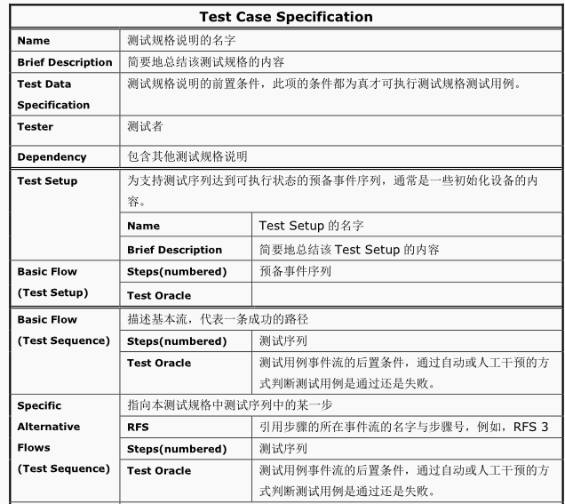
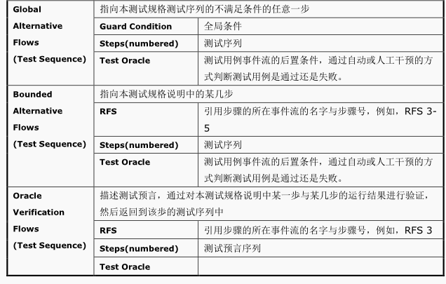
RTCM
一个基本流和多个分支流。
Oracle verification flow: 在执行某一或某一组测试语句后对其进行验证的测试序列
Notes:
TestDataSpecification 提供测试运行的准备数据，相当于测试用例规格说明运行的前置条件，如果不满足这个的描述,将结束本测试用例规格说明。
TestSetup目的是提供用户编写或配置初始化测试环境的测试语句，使得测试可达运行的状态，通常为初始化设备的语句。
TestOracle 为测试断言，用户可以再此区域编辑对测试线程的语言，不难发现在每个测试序列后都有测试断言编辑区域，表示在执行本测试序列后需要根据测试断言对其测试线程进行验证，如果满足测试语言表示本测试线程满足预期，否则表示在测试序列执行过程中可能出现错误或者本测试用例失败。
OracleVerificationFlow：在执行某一或某一组测试语句后对其进行验证的测试序列

Slide 8
RTCM-模板
Test DataS pecification
提供测试运行的准备数据，相当于测试用例规格说明运行的前置条件
Test Setup
提供用户编写或配置初始化测试环境的测试语句，通常为初始化设备的语句。
Test Oracle
表示在执行本测试序列后需要根据测试断言对其测试线程进行验证，如果满足测试断言表示本测试线程满足预期，否则表示在测试序列执行过程中可能出现错误或者本测试用例失败。
Oracle Verification Flow
在执行某一或某一组测试语句后对其进行验证的测试序列。

Slide 9
RTCM-关键字
INCLUDE TEST CASE SPECIFICATION
INVOKES API: <device or system> invoke api <action or function>
支持测试系统描述调用被测系统的指令块动作
VERIFIES THAT
人工验证的测试步骤
FOR EACH-END FOR
描述在测试中场常见的含变量的循环结构
Notes:
INVOKES API，支持被测系统的某一接口，为了支持测试系统描述调用被测系统的指令块动作；
VERIFIES THAT，描述的是人工验证的测试步骤，在工业应用中，某些测试步骤需要主动验证，本关键字正式基于这样的场景提出的，因此其主语必须为测试人员/测试系统。

Slide 10
谢谢！

